Slide 1
처음 시작하는 R 데이터 분석
2강 데이터 분석과 구조 : 데이터는 어떻게 생겼을까?

Slide 2
목차
데이터 분석 과정 알아보기
데이터 생김새와 변수와 함수

Slide 3
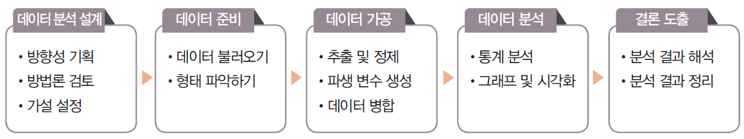
데이터 분석 과정 알아보기
데이터 분석 과정
데이터 분석 설계 → 데이터 준비 → 데이터 가공 → 데이터 분석 → 결론 도출

Slide 4
데이터 분석 설계
① 분석 주제 구체화, 용어 정리 및 주제 선정
② 브레인스토밍 등을 활용하여 다양한 관점의 가설 설정
③ 가설에 따른 분석 가능 변수 구성
④ 분석 항목 결정

Slide 5
데이터 준비
필요한 데이터나 환경에 따라 데이터를 준비하는 방법
필요한 데이터를 찾아 직접 입력하여 생성
기존에 누군가 구성해 둔 데이터를 찾아 활용
데이터 형태 파악
구조 및 구성 변수의 형태
데이터 값의 특성 등을 중심으로 파악

Slide 6
데이터 가공 및 통합
준비한 데이터를 가공하여 가설을 검증하는 데 도움이 되는 데이터로 가공
원시 데이터를 원하는 형태로 처리
불필요한 변수 제거하여 필요한 변수만 추출
데이터 값에 따라 그룹화

Slide 7
데이터 분석
가공하여 준비한 데이터를 이용하여 다양한 분석
기초 통계량으로 데이터를 파악
다양한 그래프를 통해 분포의 시각화
분석 방법론 적용
결론
다양한 통계량을 통해 가설을 검증
결과를 정리하여 결과를 도출

Slide 8
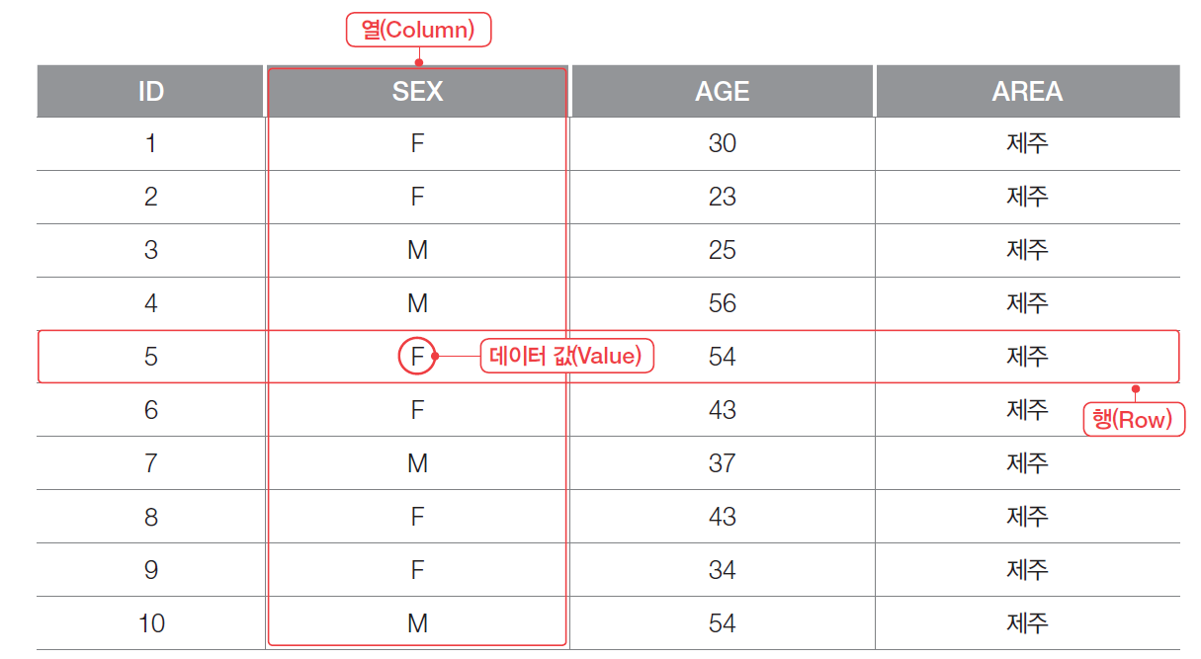
데이터의 생김새와 변수와 함수
데이터 세트 : 행과 열로 이루어진 데이터 구조
행(Row) : 데이터 세트의 가로 영역(관측치)
열(Column) : 데이터 세트의 세로 영역 (변수)
데이터 값(Value) : 관측된 값

Slide 9
데이터 분석의 기본 개념
변수 (Variable) : 다양하게 변할 수 있는 값
변수 만들기
x <- 10
데이터 10을 변수 x에 할당합니다
변수명 생성 규칙
첫글자는 반드시 영문자 또는 마침표만 사용 가능
두번째 글자 이후로는 영문자, 숫자, 밑줄 사용 가능
대문자와 소문자 구분
빈칸은 사용 불가

Slide 10
함수 (Function) : 어떤 데이터 값을 미리 정해 둔 공식에 따라 처리한 결과를 도출하는 기능
숫자 1, 2, 3, 4, 5로 이루어진 변수 x에서 최댓값은?
패키지 (Package) : 유사한 기능을 가진 함수들을 묶은 함수 꾸러미
패키지 설치 : install.packages (“설치할 패키지명”)
패키지 로드 : library(로드할 패키지명)

Slide 11
감사합니다.

